Slide 1
2022年業績說明會
大亞電線電纜股份有限公司
股 票 代 號 ： 1 6 0 9
大亞集團簡介及2022年營運概況
總管理處 處總經理暨公司發言人 陳重光
2023/03/27

Slide 2
免責聲明
本簡報資料所提供之資訊將不會因任何新的資訊或任何的狀況產生而
更新相關資訊。
大亞電線電纜股份有限公司並不負有更新或修正本簡報資料內容之責
任。
本簡報資料中所提供之資訊並未明示、暗示或保證其具有正確性、完
整性，亦不代表本公司、產業狀況或後續重大發展的完整論述。

Slide 3
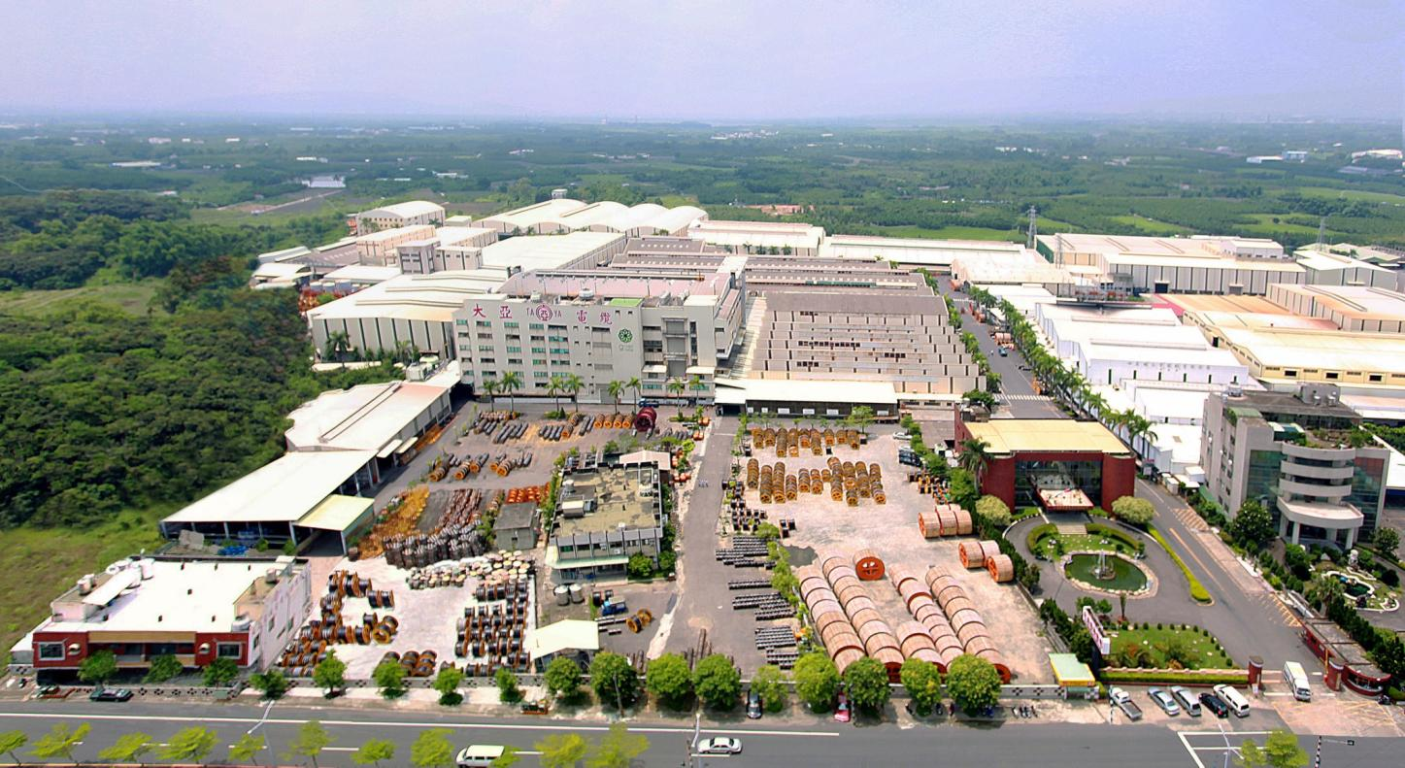
大亞總公司
設立年份：1955年
資 本 額 ：新台幣68.46億元
總營業額：新台幣約267.49億元(2022年集團合併)
廠區面積：138,038 ㎡ (4萬1千餘坪)
員工人數：617名
集團人數：約1,400名
主要產品：電力電纜/漆包線/通信電纜 &光纖光纜/合金線
Notes:
母公司人數統計日期為 2023/12/31(集團總人數 1400人(統計2022/9/30) 母公司9/30 530人
) 資本額是去年盈餘轉增資(@0.6) 387,537千元

Slide 4




關於大亞集團
於企業願景與使命中落實 ESG 精神
能源串接的
領導品牌
大亞集團願景
員工客戶
信賴的企業
友善環境
美麗家園的推手

Slide 5

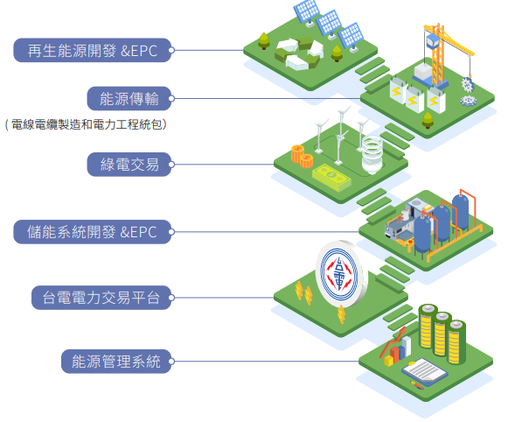
大亞能源串接
六大面向：能源產生、傳輸、儲存、交易、轉換到管理
推動環保節能的創新價值，打造能源串接領導品牌
Notes:
因應日益龐大的能源轉型和淨零碳排倡議，於電線電纜本業出發，多角化針對能源產生、傳輸、儲存、交易、轉換 到管理，六大面向進行佈局。 大亞集團邁向全球儲能市場，握有研發技術能量與專利佈局，於台南關廟廠區獨立建置 600 度電 200kW 的「大亞儲能微電網」系統，融合儲能、電力設備、環境 控制、電網資訊為一體，提供台南關廟廠區全方位電力調控服務，延續推動環保節能的創新價值，打造能源串接領導品牌。

Slide 6

關於大亞
由經營群與五大事業群組成
電力通信事業群
漆包線事業群
銅材暨新事業
開發事業群
營建事業群
總管理處
有關電力及通信電纜之生產、研發與銷售，並督導大河、安鼎、大亞綠能等關係企業
有關漆包線之生產、研發與銷售，並督導東莞恒亞電工、恒亞電工(昆山)、大義塑膠等關係企業
有關銅材與合金之生產、研發與銷售，負責銅材採購、台北分公司管理及督導關係企業大亞創投三家子公司
負責評估開發適宜土地，規劃興建住辦產品銷售
落實跨部門協商，合理回應利害關係人訴求，發揮集團綜效，儲存永續成長動能

Slide 7
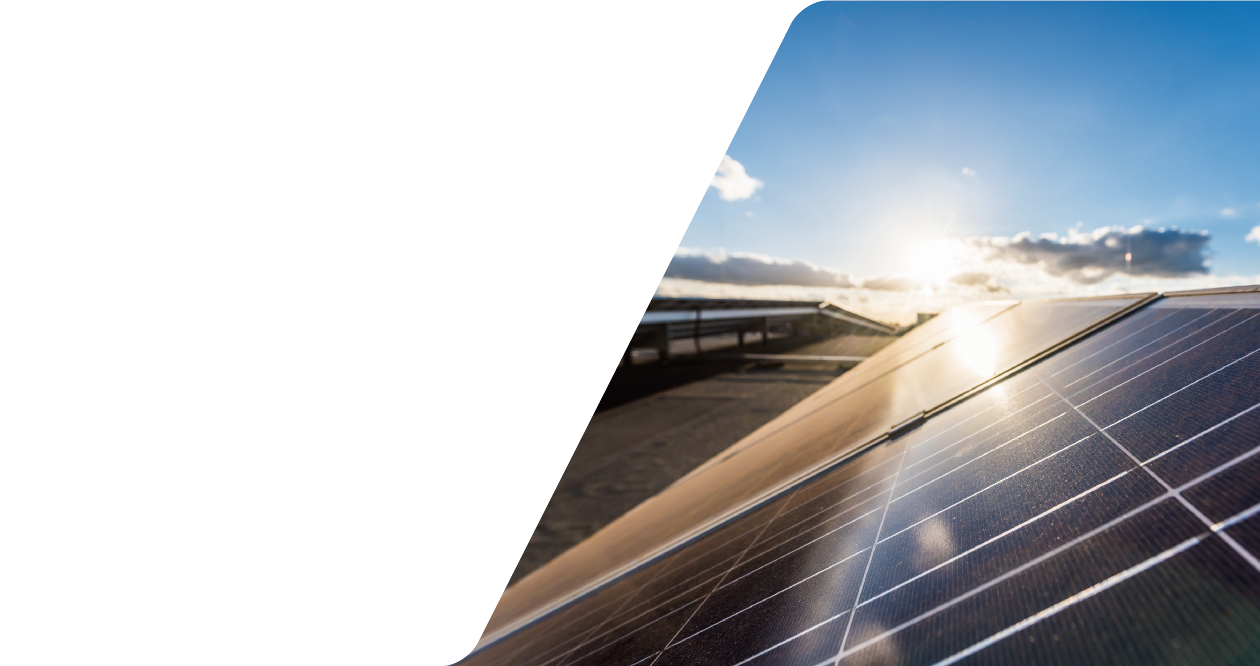

大亞太陽能
打造集團關廟總公司廠房屋頂2.89MW電廠
與台糖公司合作屋頂建造萬坪太陽能設備6.94MW
完成台南學甲區71公頃土地面積的地目變更，建置太陽能發電76MW發電裝置容量，是台灣30公頃以上大型私人土地變更地目成功的首例
台南關廟廠區獨立建置600度電200kW的「大亞儲能微電網」系統，融合儲能、電力設備、環境控制、電網資訊為一體，提供全方位電力調控服務，
未來，
積極開發中大型企業廠房屋頂與地面型電廠
目標2023年將超過250MW規模
有陽光的地方 就有大亞的產品
Notes:
ps.
1.台糖畜殖事業部2284.91kw+ 台糖南區2,653.695kw+ 東海豐1,997.75kw = 6,936.355KW
2.學甲 75,696.60kw

Slide 8


大亞綠能
博斯太陽能
大聚電業
博碩電業
心忠電業
志光能源
博曜電力

Slide 9
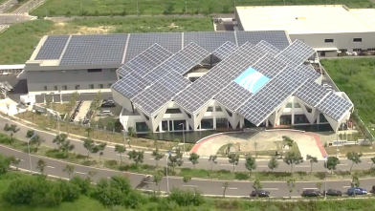
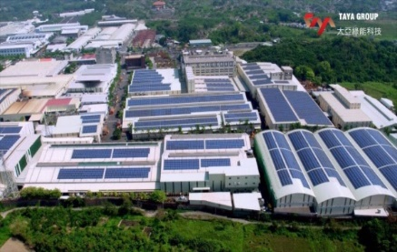

綠電布局
太陽能產業
成立大亞綠能公司，投資「聚恆」切入太陽能發電領域，同時以行動宣誓大亞集團致力 成為能源串接的領導品牌。
導入PV-ESCO（Photovoltaic -Energy Service Company)太陽光電能源技術服務業商業模式：減少民眾設置太陽光電(PV)負擔之設置費用，擴大案場設置規模，引入能源技術服務業精神，結合 FIT機制，形成PV-ESCO模式。
提供自發自用PV建置服務、屋頂出租建置PV服務、地面型、水面型、漁電共生型PV建置服務。

Slide 10

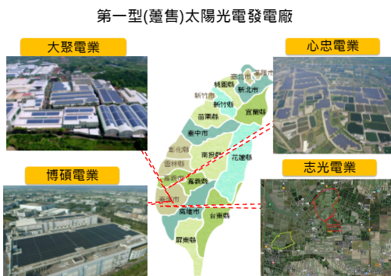


第一型(躉售)太陽光電發電廠
迄今完成成建置207MW，投資金額約60億，每年發電1.6億度，等於219.2座大安森林公園每年吸碳量。
2023年目標：完成250MW太陽能併網 。

Slide 11
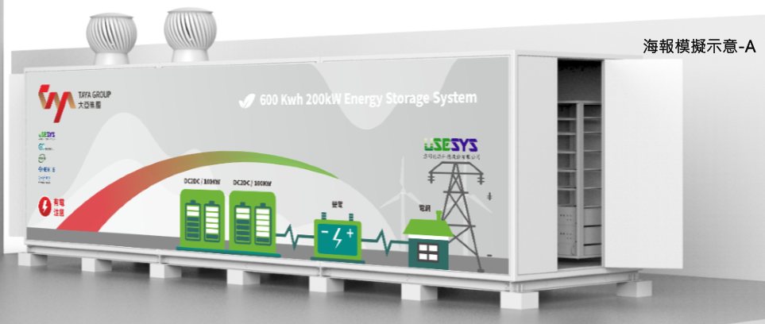
台灣儲能市場
電動車充電站:
*尖離峰調度
*電網平衡
*維持充電服務品質
綠能電廠:
*電力平滑化
*能量時間移轉
用電大戶條款:
*契約容量達5,000kW以上的電力用戶, 需於5年內完成設置10%綠電義務用電大戶可設置儲能替代
電力公司需求:
*電廠電力調度
*電網穩定與平衡
*用戶負載平衡

Slide 12

儲能系統
台電規劃2025年累計完成590MW儲能輔助系統，包含自建160MW的儲能設備及430MW輔助服務 ，用以調節再生能源不穩定的特性。並於2021年7月規劃完成”台電交易平台”，提供調頻備轉輔助服務(AFC) 、補充備轉輔助服務及補充備轉輔助服務交易使用。
大亞目前已有六名同事通過台電交易平台考試。
另外用電大戶超過5,000KW需建置10%綠能或儲能設備購買綠電憑證及付代金，因此預估將有很大儲能需求。
大亞集團已於2022年加入台電交易平台，
預估每年完成25MW儲能系統建置及營運，
並於2025年完成100MW儲能系統之建置。

Slide 13

  財務表現
合併營運績效
Notes:
集團合併營業績效

Slide 14
  財務表現
產品銷貨數量統計
銷售：公噸
Notes:
母公司 銷售 成品重量 趨勢

Slide 15
  財務表現
各類產品銷貨數量統計
銷售：公噸
Notes:
大亞母公司個體 銷售成品重量 與 對應的 產品類別分布

Slide 16
  財務表現
2022年 各類產品銷貨數量比率

Slide 17
  財務表現
2022年各類產品銷貨金額百分比

Slide 18
  財務表現
2021 年與2022年1~12月營運表現(合併報表)
單位：新台幣仟元，惟基本每股盈餘為元
期別 | 2022年1月至12月 |  | 2021年1月至12月 |  | 年增率
項目 | 金額 | % | 金額 | % | %
營業收入 | 26,749,017 | 100.0 | 27,457,879 | 100.0 | (2.6)
營業成本 | 24,572,112 | 91.9 | 24,656,077 | 89.8 | (0.3)
營業毛利 | 2,176,905 | 8.1 | 2,801,802 | 10.2 | (22.3)
未實現銷貨毛利 | 2,353 | 0.0 | 593 | - | 296.8
已實現銷貨毛利 | 593 | - | - | - | -
營業毛利淨額 | 2,175,145 | 8.1 | 2,801,209 | 10.2 | (22.3)
營業費用 | 1,328,946 | 5.0 | 1,294,011 | 4.6 | 2.7
營業淨利 | 846,199 | 3.2 | 1,507,198 | 5.6 | (43.9)
營業外收入 | 368,389 | 1.4 | 492,864 | 1.8 | (25.3)
稅後淨利 | 841,475 | 3.2 | 1,408,768 | 5.1 | (40.3)
(歸屬母公司業主) |  |  | 2.30
基本每股盈餘 | 1.24 |  | 2.17

Slide 19
  財務表現
每股營運績效
項目/年度 | 2017年 | 2018年 | 2019年 | 2020年 | 2021年 | 2022年
每股盈餘(元) | 0.83 | 0.83 | 0.86 | 1.41 | 2.17 | 1.24
每股現金股利 | 0.35 | 0.3 | 0.3 | 0.35 | 0.35 | 尚未 分配
每股股票股利 | 0 | 0.4 | 0 | 0.35 | 0.60 | 尚未 分配
股東權益報酬率 | 7.15% | 7.15% | 7.09% | 11.79% | 16.01% | 8.89%
每股淨值 | 11.27 | 11.11 | 11.92 | 13.05 | 15.19 | 15.37
每股營運現金流量 | (0.33) | 0.75 | 1.02 | 0.99 | (1.97) | (0.43)
註1：2022年盈餘分配案 待股東會決議通過。
註2：2021年每股盈餘追溯調整。

Slide 20
  財務表現
綠電產業績效
註1 ：心忠學甲案總裝置容量75,969.60kwp，於2020/12/8掛表發電。
註2 ：志光七股案總裝置容量85,712.4kwp ，於2022/11/28掛表發電
Notes:
1.綠電產業 統計內容： 均屬 個體 發電度數 及 發電收入。
2.心忠 2022年發電度數102,972 千度+4,786千度 (轉售博曜)= 107,758千度
3.志光七股案，自掛表日起算 112年2月止 估計 總發電 度數為21,145,214度

Slide 21
  財務表現
綠電產業績效
註1：心忠學甲案總裝置容量75,969.60kwp，於2020/12/8掛表發電。
註2 ：志光七股案總裝置容量85,712.4kwp ，於2022/11/28掛表發電。
Notes:
1.綠電產業 統計內容： 均屬 個體 發電度數 及 發電收入。
2. 心忠 2022年發電度數107,758千度，收入為522,345千元
3.志光七股案，自掛表日起算 112年2月止 估計 總發電 度數為21,145,214度

Slide 22

Q & A
大亞電線電纜股份有限公司
股 票 代 號 ： 1 6 0 9

